Slide 2
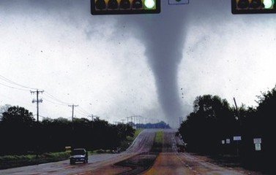
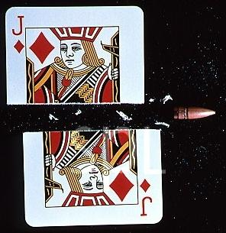
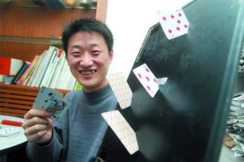
动能：物体由于运动而具有的的能量
扑克穿木板
飞针穿玻璃

Slide 3
【问题情境一】寻找动能的表达式
如图所示，一个质量为m的物体在恒力F的作用下沿光滑水平面由A位置运动到B位置，前进的位移为L，A位置时的速度为v₁，B位置时的速度为v_{2.}
（1）该过程中F做多少功？
A
B
W=FL
（2）该过程中F产生的加速度是多少？
由牛顿第二定律得：F=ma
（3）能否用v₁、v₂表示位移L？
（4）将（2）（3）式代入（1）式将得到什么？

Slide 4
W_{G}=mgh₁-mgh₂
类比
对照可知 必然是一种能量，而且是
与物体的速度相关的能量。 就是我们探究的
动能的表达式。
E_{K}

Slide 5
一、动能的表达式
1、动能等于它的质量跟它的速度（速率）平方的乘积的一半。用E_{k}表示动能，则计算动能的公式为：
2、在国际单位制中的单位也是焦耳(J)。
3、动能是标量，不受速度方向的影响。
4、动能是状态量。

Slide 6
课堂练习
改变汽车的质量和速度，都可能使汽车的动能发生改变。在下列几种情形下，汽车的动能各是原来的几倍？
（1）质量不变，速度增大到原来的2倍
（2）速度不变，质量增大到原来的2倍
（3）质量减半，速度增大到原来的4倍
（4）速度减半，质量增大到原来的4倍

Slide 7
【问题情境二】寻找合力做功与速度变化的关系
我们将刚才推导动能表达式的物体情景改动一下：假设质量为m的物体原来就具有速度v₁，且水平面存在摩擦力f，在力F作用下，经过一段位移l，速度达到v₂，如图，则此过程中，合力做的功与速度变化的关系式？
l

Slide 8
二、动能定理
内容：合力在一个过程中对物体做的功，等于物体在这个过程中动能的变化。
1.物体动能的变化：
2. 表达式：
3.公式中各量的物理意义

Slide 9
1、合外力做功。
2、外力做功之和。
动能变化
和某一过程（始末状态）相对应。
外力的总功
末状态动能
初状态动能
“=”反映了动能的变化用合外力对物体所做的功来量度。

Slide 10
小组合作讨论
1.当力对物体做正功时，物体动能如
何变化？
物体动能增加
2.当力对物体做负功时，物体动能如 何变化？
物体动能减少

Slide 11
例1.一架质量为m喷气式飞机，起飞过程中从静止开始滑跑。当位移达到l时，速度达到起飞速度v。在此过程中飞机受到的平均阻力是飞机重量的k倍。求飞机受到的牵引力。
分别用牛顿运动定律和动能定理求解
牛顿运动定律:
v²
a＝
由 v²－v₀² =2al 得 ①
2l
F_{合}=F-F_{阻}=F- kmg =ma ②
mv²
由 ①②得F= + kmg
2l
动能定理:
1
mv²
W_{合}=（F-F_{阻}）l =（F-kmg）l =
2
mv²
∴F= + kmg
2l

Slide 12
小结：应用动能定理解题的步骤
1、明确研究对象及所研究的物理过程。
2、对研究对象进行受力分析，并确定各力所做的功，求出这些力的总功。
3、根据物体运动情况，确定始、末态的动能。
4、根据动能定理列出方程W_{合}＝E_{k2}-E_{k1} 求解

Slide 13
例2.某人从距地面25m高处水平抛出一小球，小球质量100g，出手时速度大小为10m/s,落地时速度大小为16m/s，取g=10m/s²，试求：小球在空中运动时克服阻力做功多少？

Slide 14
知识梳理
1、定义式：
动能
动能定理
动能
2、单位：焦耳（J）
3、性质：标量
1、内容：力在一个过程中对物体所做的功，等于物体在这个过程中动能的变化。
动能定理
2、表达式
3、适用范围：恒力、变力，直线、曲线均适用。

